Slide 1


Postgresql
Realizado por:
Julián Bueno
Simón Flórez
Adrián Gutiérrez
Luca Saccomanni
Tipos de datos

Slide 2

Tipos numéricos

Slide 3
Tipos numéricos
Nombre | Tamaño | Descripción | Rango
smallint | 2 bytes | Entero de rango pequeño | [-32768, 32767]
integer | 4 bytes | Entero normal | [-214743648, 2147483647]
bigint | 8 bytes | Entero de rango grande | [-9223372036854775808, 9223372036854775807]
decimal | variable | Precisión por usuario, exacto | 131072 dígitos antes de la coma, 16383 después
numeric | variable | Precisión por usuario, exacto | 131072 dígitos antes de la coma, 16383 después
real | 4 bytes | Precisión variable, inexacto | 6 dígitos decimales de precisión
double precision | 8 bytes | Precisión variable, inexacto | 15 dígitos decimales de precisión
smallserial | 2 bytes | Entero pequeño autoincrementado | [1, 32767]
serial | 4 bytes | Entero autoincrementado | [1, 2147483647]
bigserial | 8 bytes | Entero grande autoincrementado | [1, 9223372036854775807]

Slide 4

OPERADORES numéricos

Slide 5
OPERADORES numéricos
Operador | Descripcion | Ejemplo | Resultado
+ | Suma | 2 + 3 | 5
- | Resta | 2 - 3 | -1
* | Multiplicacion | 2 * 3 | 6
/ | Division | 4 / 2 | 2
% | Modulo | 5 % 4 | 1
^ | Potencia | 2.0 ^ 3.0 | 8.0
|/ | Raiz cuadrada | |/ 25.0 | 5.0
11/ | Raiz cubica | 11/ 27.0 | 3.0
! | Factorial | 5 ! | 120
!! | Factorial prefijo | !! 4 | 120
@ | Valor absoluto | @ -5 | 5

Slide 6
OPERADORES numéricos
Operador | Descripción | Ejemplo | Resultado
& | Bitwise AND | 91 & 15 | 11
| | Bitwise OR | 32 | 3 | 35
# | Bitwise XOR | 17 # 5 | 20
~ | Bitwise NOT | ~1 | -2
<< | Bitwise shift left | 1 << 4 | 16
>> | Bitwise shift right | 8 >> 2 | 2

Slide 7

Tipo monetario

Slide 8
Tipo monetario
Nombre | Tamaño | Descripción | Rango
money | 8 bytes | Cantidad de moneda | [-92233720368547758.08, 92233720368547758.07]
Ejemplos de entrada:
'$1,000.00'.
SELECT '12.34'::float8::numeric::money;

Slide 9

Tipos de caracteres

Slide 10
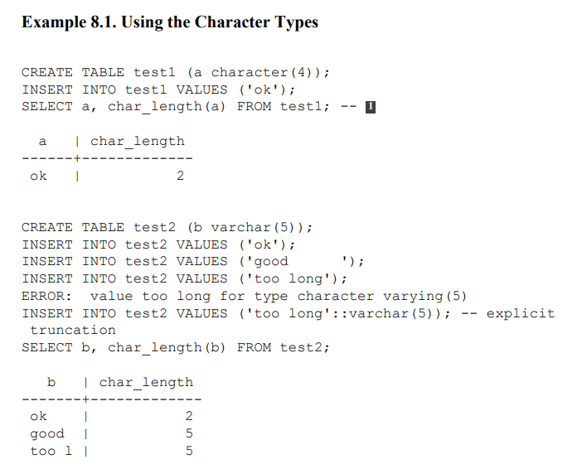
Tipos de caracteres
Nombre | Descripción
character varying(n), varchar(n) | De tamaño variable pero limitado
character (n), char(n) | De tamaño variable, con espacios en blanco
text | De tamaño variable ilimitado

Slide 11


Tipos de fecha/hora

Slide 12
Tipos de fecha/hora
Nombre | Tamaño | Descripción | Valor mínimo | Valor máximo | Resolución
timestamp [ (p) ] [ without time zone ] | 8 Bytes | Fecha y hora (sin zona horaria) | 4713 BC | 294276 AD | 1 microsegundo
timestamp [ (p) ] with time zone | 8 Bytes | Fecha y hora (con zona horaria) | 4713 BC | 294276 AD | 1 microsegundo
Fecha | 4 Bytes | Fecha (sin hora) | 4713 BC | 5874897 AD | 1 día
time [ (p) ] [ without time zone ] | 8 Bytes | Hora del día (sin fecha) | 00:00:00 | 24:00:00 | 1 microsegundo
time [ (p) ] with time zone | 12 Bytes | Hora del día (sin fecha), con zona horaria | 00:00:00+1459 | 00:00:00-1459 | 1 microsegundo
interval [ fields ] [ (p) ] | 16 Bytes | Intervalo de tiempo | -178000000 años | 178000000 years | 1 microsegundo

Slide 13
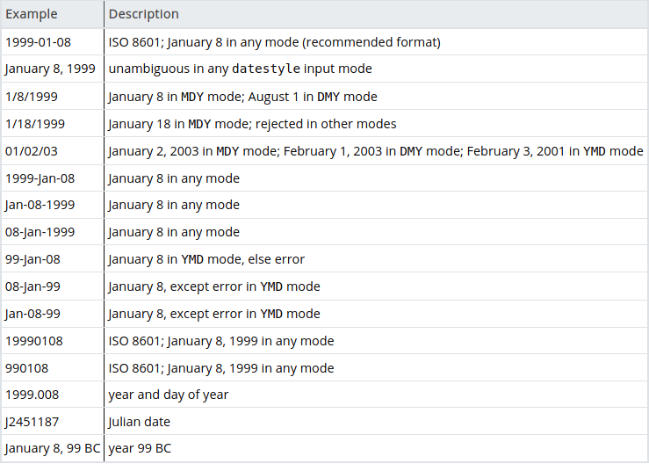
Ejemplos de fecha

Slide 14
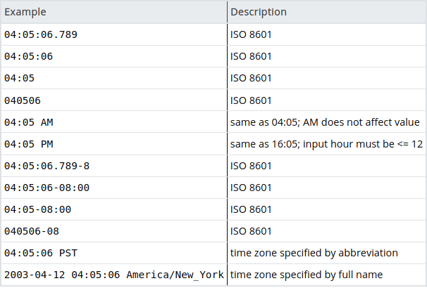
Ejemplos de hora

Slide 15

Tipo binarios

Slide 16
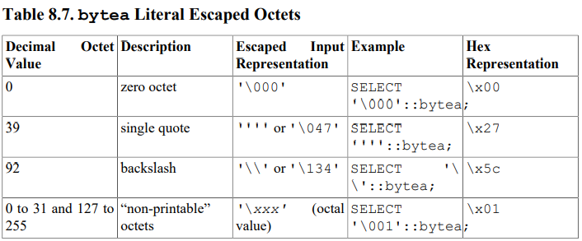
Tipo binarios
Nombre | Tamaño | Descripción
bytea | 1 a 4 bytes + String binario | String binario de longitud variable

Slide 17
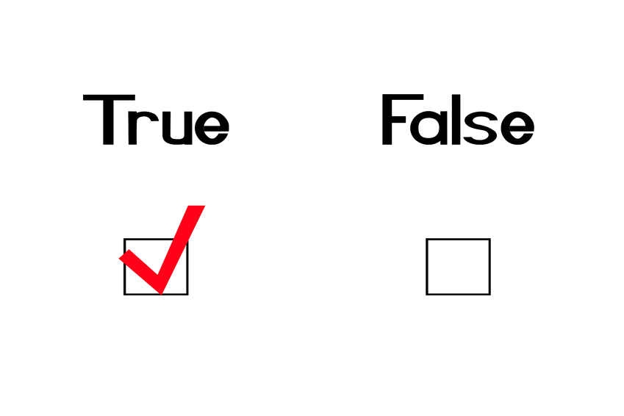
Tipo booleano

Slide 18
Tipo booleano
Nombre | Espacio ocupado | Descripción
Boolean | 1 Byte | Verdadero o Falso
Operadores de comparación:
Operador | Descripción
< | Menor que
> | Mayor que
<= | Menor o igual que
>= | Mayor o igual que
= | Igual
<> o != | Distinto a

Slide 19
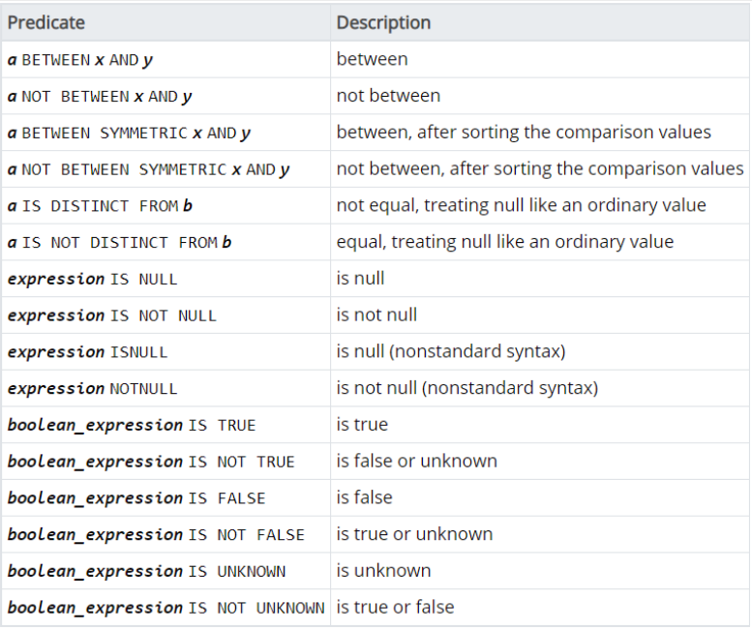
Predicados de comparación

Slide 20
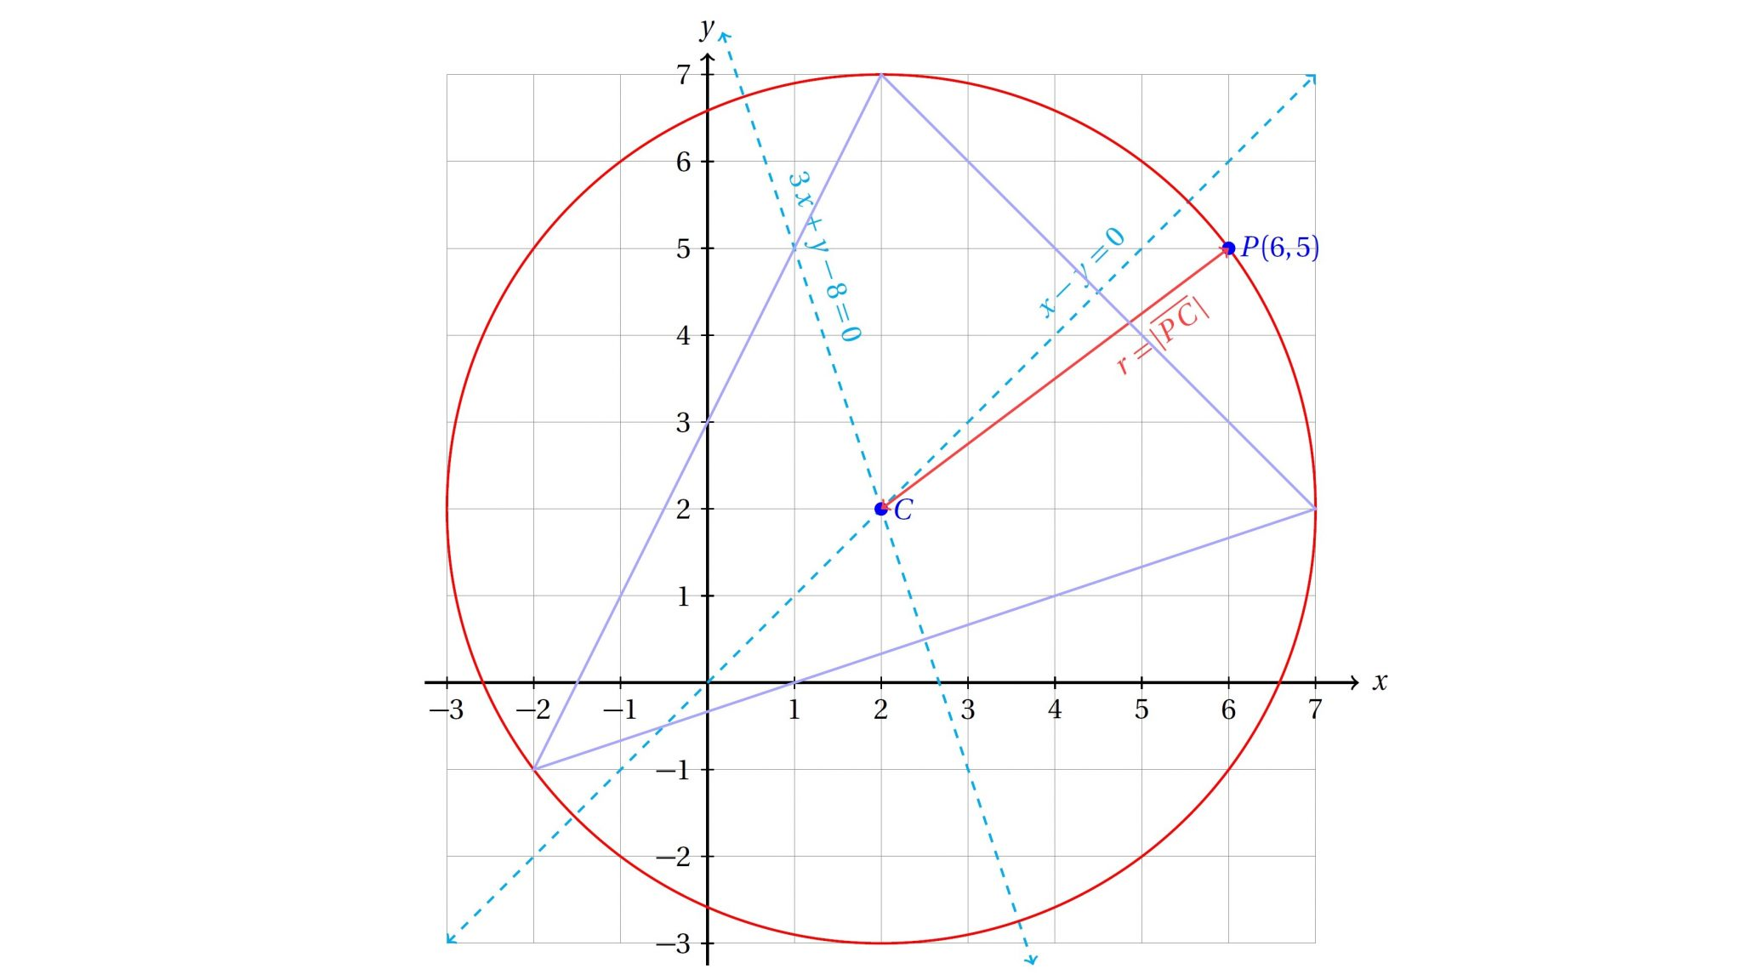
Tipos geométricos

Slide 21
Ejemplos de tipos geométricos
Tipo | Ejemplo
point | (1, 2)
line | {A, B, C} -> Ecuación Ax + By + C = 0
lseg | ((0, 0), (5, 5)) -> Son dos puntos unidos
box | ((1, 2), (4, 5)) -> Caja de x = (4 - 1) y h = (5 - 2)
path | ((0, 0), (0, 1), (1, 1), (2, 1), (2, 0), (0, 0))
path | [(0, 0), (0, 1), (1, 1), (2, 1)]
polygon | ((0, 0), (0, 1), (1, 1), (2, 1), (2, 0), (0, 0))
circle | <(0, 0), 2> -> Ecuación x^2 + y^2 = 4

Slide 22
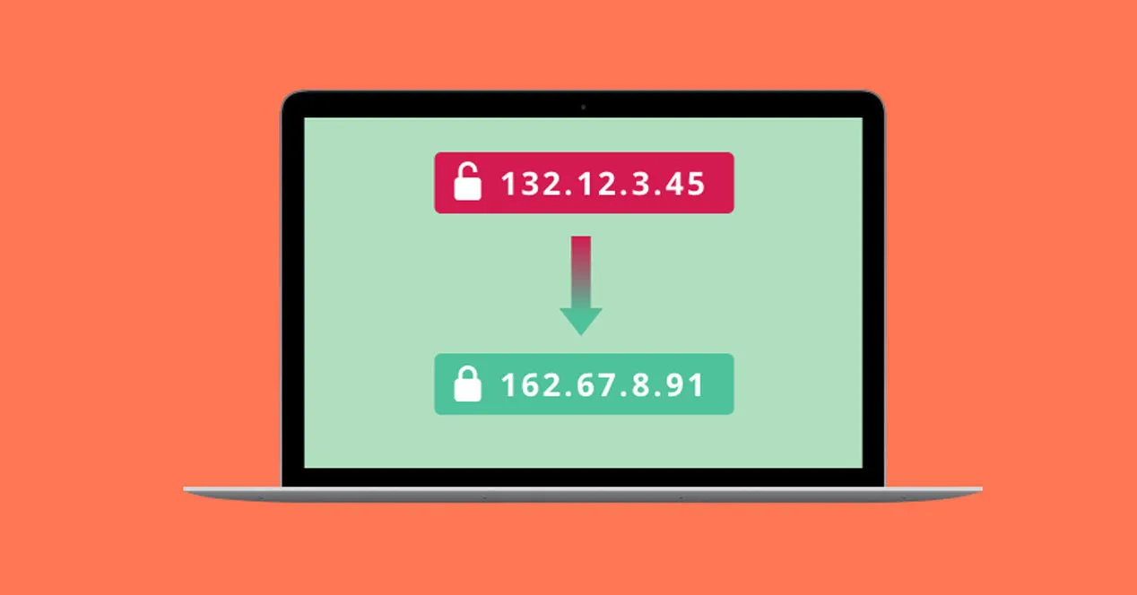
Tipos de dirección de red

Slide 23
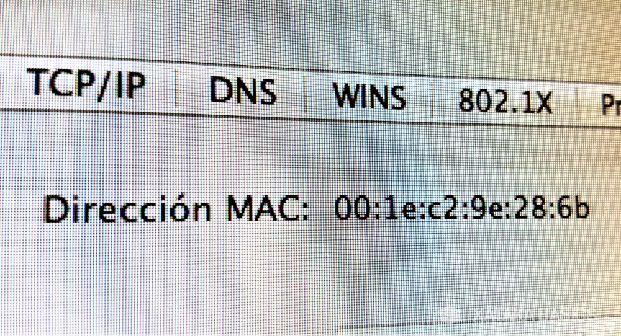
Tipos de dirección de red
Nombre | Espacio ocupado | Descripción
cidr | 7 o 19 Bytes | IPv4 y IPv6
inet | 7 o 19 Bytes | IPv4 y IPv6
macaddr | 6 Bytes | Dirección MAC
macaddr8 | 8 bytes | Dirección MAC (formato EUI-64)
Ejemplo recuperado de Xataka Basics:

Slide 24
Otros
Nombre | Descripción
tsquery | Consulta de busqueda de texto
tsvector | Documento de busqueda de texto
xml | Datos en XML
json | Datos en JSON

Slide 25
Bibliografía
https://www.postgresql.org/
https://upload.wikimedia.org/wikipedia/commons/thumb/2/29/Postgresql_elephant.svg/1200px-Postgresql_elephant.svg.png
https://didacticosarcoiris.cl/tienda/wp-content/uploads/2019/05/JUEGGRE007.jpg
https://www.economiasimple.net/wp-content/uploads/2018/04/mercado-monetario-1200x900.jpg
https://upload.wikimedia.org/wikipedia/commons/9/94/Text.jpg
https://www.tecnologia-informatica.com/wp-content/uploads/2018/02/que-es-el-sistema-binario-1280x720.jpg
https://blog.digilentinc.com/wp-content/uploads/2014/12/boolean-true-false.png

